Slide 1
Conferencia Internacional Proyecto Equity-LA II
Diseño e implementación de Consultorías Virtuales y Visitas inter-niveles en SSMN
Santiago de Chile, 26 de junio 2019

Slide 2
Contenidos
Consultorías Virtuales y Visitas inter-niveles
El proceso de diseño
La implementación
Conclusiones

Slide 3
El proceso de diseño de Consultorías Virtuales y Visitas inter-niveles
Área de intervención
El diseño de las intervenciones
Las intervenciones programadas

Slide 4
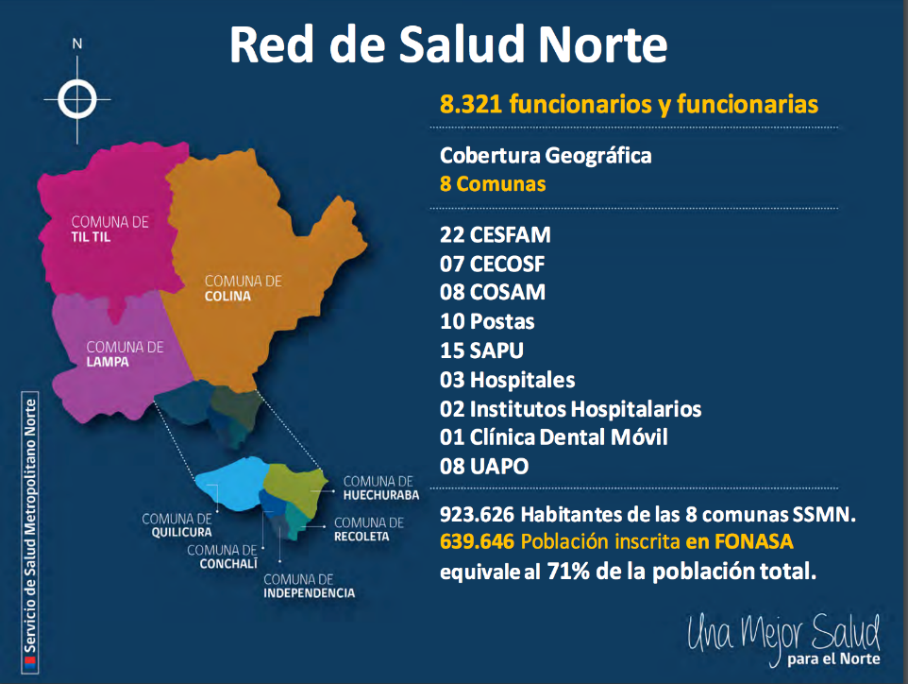

Slide 5


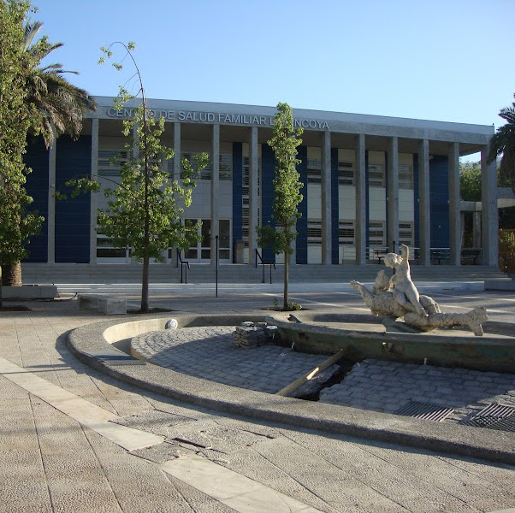

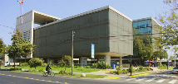
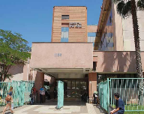
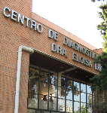





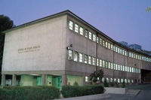
CESFAM Dr.
Salvador Allende
CECOSF
Los Libertadores
CESFAM
El Barrero
Departamento Municipal de Salud
Huechuraba
CESFAM La Pincoya
Departamento Municipal de salud
Independencia
CESFAM. Cruz Melo
CESFAM J.A. Ríos
Departamento Municipal de Salud
Recoleta
Hospital san José – Centro de Diagnóstico
y Tratamiento Dra. Eloísa Díaz
CESFAM Quinta Bella
CESFAM J. Petrinovic
CESFAM P. Hevia
CESFAM Recoleta
Dirección Servicio de Salud Metropolitano Norte
Escuela de Salud Pública Dr. Salvador Allende. U- Chile
Notes:
Situados en tres comunas de la jurisdicción del Servicio, el estudio involucra la participación de las estructuras y dispositivos de atención de la red, en APS los departamentos de salud de los tres municipios y sus Centros de salud Familiar, como centro de referencia para la atención de adultos el HSJ y sus centro de atención de especialidades y en la rectoría en la línea del Ministerio de salud La Dirección del SSMN que tiene el rol de articulador de la red, y también la actoría nnuestra desde la ESP Dr. Salvador Allende

Slide 6
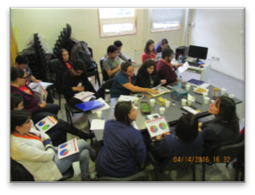

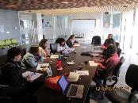
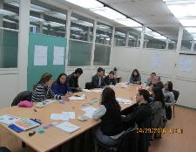


Diseño de la intervención
Proceso reflexivo, caracterización de problemas,
levantamiento de propuestas
Divulgación resultados línea de base
App. 300 p
Selección y diseño de las intervenciones
Comité
conductor local
CCL- ESP

Slide 7
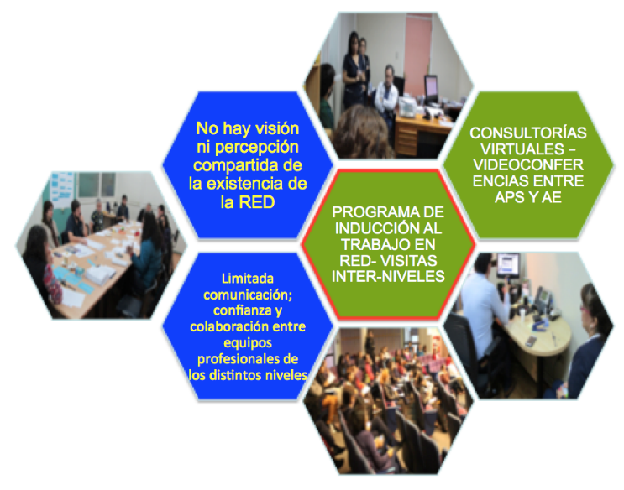
Diseño de la intervención
CONSULTORÍA VIRTUAL /VIDEOCONFERENCIA ENTRE APS Y AE
Programa de INDUCCIÓN AL TRABAJO EN RED

Slide 8
La implementación de Consultorías Virtuales (CV) y Programa de Inducción al trabajo en red – Visitas Inter-niveles (VI)
El proceso de implementación
Evaluación del proceso
  Opiniones sobre el proceso IAP y contenido intervenciones
  Conocimiento, uso frecuente, utilidad y dificultades

Slide 9
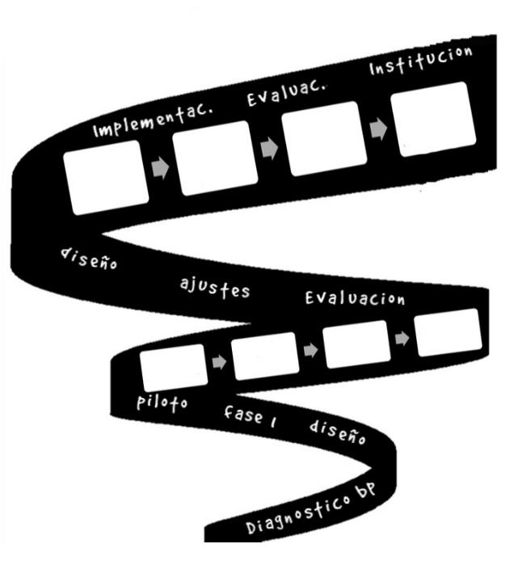







Proceso de implementación
Jul, Ag, Sep 2017
Ma, Jul, 2017
Di, En 2016
Mesa de trabajo: de inducción al trabajo en red
Mesa de trabajo: mesa de comunicaciones
Ag 2016

Slide 10
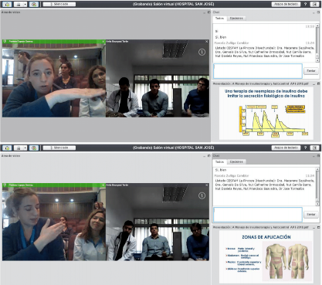
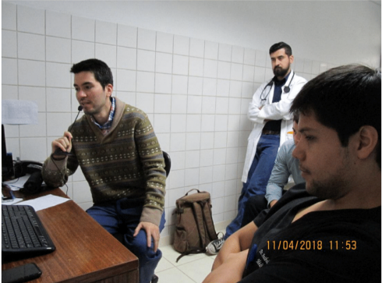
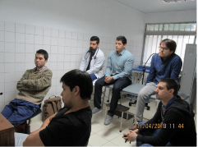
Consultorías Virtuales
CONSULTORIA VIRTUAL: Reuniones virtuales sincrónicas entre médicos y equipos de APS con médicos especialistas y equipos de nível secundário.
Plataforma para videoconferencia, powerpoint, chat de conversación.
Actualización de protocolos de diagnóstico y derivación, com presentación de casos por APS, análisis de conductas, aclaración de dudas. Frequencia quincenal, 90 - 120 ’
10 especialidades participantes.

Slide 11
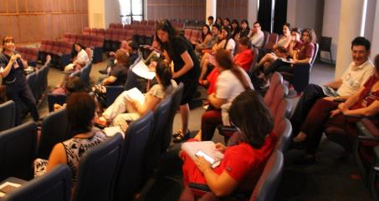
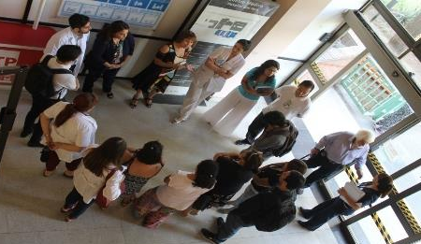
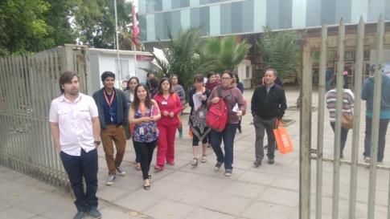
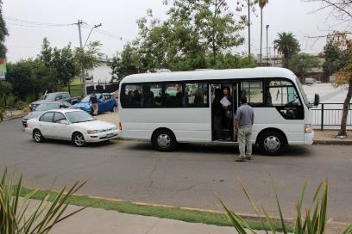
Programa de Inducción al Trabajo en red – Visitas Inter- niveles
Programa de inducción al trabajo en red
Visitas entre niveles bidirecionales: ida de
equipos da APS para el Hospital San José y vice versa.
Producción de material informativo gráfico y audiovisual sobre equipos e actividades de la Red.

Slide 12



Jul, Ag, Sep 2017
Ma, Jul, 2017
2017: 4 VI
30 médicos/as AE/APS
170 profesionales equipos
Material audiovisual y gráfico
Di, En 2016
Mesa de trabajo: de inducción al trabajo en red
A dic. 2017: 19 VC:
233 participantes
10 especialidades
Prom: 33
Mesa de trabajo: mesa de comunicaciones
Ag 2016

Slide 13

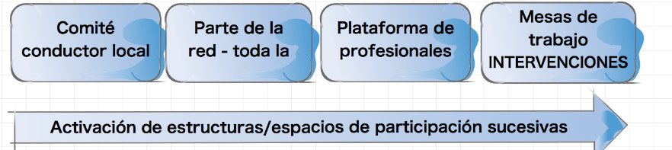
Fases del proceso: suma de espacios y actores
Agregación de instancias, incorporación progresiva de gestores, profesionales, sumando roles y participantes.
Estructuras de participación estables y abiertas
Notes:
Primero a lo largo del proceso se han ido activando distintas estructuras y espacios, comenzando por aquella prevista en el diseño de estudio, el CCL, a partir de alli se llega a toda la red a través de instancias de devolución de resultados, que permiten identificar una siguiente plataforma de trabajo inter-nivel para la siguiente fase, y finalmente mesas de trabajo que van a planificar y desarrollar

Slide 14
Opiniones sobre proceso IAP y contenido de intervenciones
Consultorías Virtuales
Visitas Interniveles
Selección, diseño y evaluación | Devolución línea de base, reflexión colectiva, problematización Diseño abierto a cambios, monitoreo y ajustes participación
“objetivar y relevar el problema de la fragmentación y de la falta de coordinación entre los distintos niveles y dispositivos, creo que es como un antes y después bien marcado (…) en un nivel más protagónico, ¿qué tanta chance existe de abordar desde esta perspectiva una mejora en conjunto?” (E9 gestora SS Red Norte)

Slide 15
Opiniones sobre proceso IAP y contenido de intervenciones
Consultorías Virtuales
Visitas Interniveles
Selección, diseño y evaluación | Devolución línea de base, reflexión colectiva, problematización Diseño abierto a cambios, monitoreo y ajustes participación
Método IAP | Relaciones y diálogo horizontales, proceso articulado, ordenado y organizado, con apertura, flexibilidad y creatividad. Sistematización y rigor metodológico-

Slide 16
Opiniones sobre proceso IAP y contenido de intervenciones
Consultorías Virtuales
Visitas Interniveles
Selección, diseño y evaluación | Devolución línea de base, reflexión colectiva, problematización Diseño abierto a cambios, monitoreo y ajustes participación
Método IAP | Relaciones y diálogo horizontales, proceso articulado, ordenado y organizado, con apertura, flexibilidad y creatividad. Sistematización y rigor metodológico- Participación activa en decisiones de diseño, actividades para implementación, evaluación y su análisis para mejora de la intervención
“Lo interesante es que el diseño de qué estrategias son las que se van a implementar salen de un consenso del trabajo del equipo, (…) entonces cuando es una idea, una estrategia que parte del grupo, ya parte con todo el mundo dispuesto, comprometido para el proceso de implementación, que sabíamos que iba a implicar una serie de desafíos. Yo diría que eso es lo relevante de lo que fue el diseño de ambas iniciativas. (EG1 CCL Red Norte)”

Slide 17
Opiniones sobre proceso IAP y contenido de intervenciones
Consultorías Virtuales
Visitas Interniveles
Selección, diseño y evaluación | Devolución línea de base, reflexión colectiva, problematización Diseño abierto a cambios, monitoreo y ajustes participación
Método IAP | Relaciones y diálogo horizontales, proceso articulado, ordenado y organizado, con apertura, flexibilidad y creatividad. Sistematización y rigor metodológico- Participación activa en decisiones de diseño, actividades para implementación, evaluación y su análisis para mejora de la intervención
Rol CCL y EI | Rol articulador y liderazgo CCL: unidad de enlace HSJ; instalación, compromiso y suma de actores respaldo institucional actores Red, tiempos protegidos, recursos. Empoderamiento de CCL y sus actores.
“yo creo que la disposición, las ganas, la organización, bueno partió desde el departamento de salud, ellos estaban como liderando el tema (…) nosotros... de nuestra parte hubo una buena disposición” (E11 Adm APS Red Norte)

Slide 18
Opiniones sobre proceso IAP y contenido de intervenciones
Consultorías Virtuales
Visitas Interniveles
Selección, diseño y evaluación | Devolución línea de base, reflexión colectiva, problematización Diseño abierto a cambios, monitoreo y ajustes participación
Método IAP | Relaciones y diálogo horizontales, proceso articulado, ordenado y organizado, con apertura, flexibilidad y creatividad. Sistematización y rigor metodológico- Participación activa en decisiones de diseño, actividades para implementación, evaluación y su análisis para mejora de la intervención
Rol CCL y EI | Rol articulador y liderazgo CCL: unidad de enlace HSJ; instalación, compromiso y suma de actores respaldo institucional actores Red, tiempos protegidos, recursos. Empoderamiento de CCL y sus actores.
 | Equipo de Investigación, actor externo, facilita incorporación y diálogo de los distintos actores de la Red. aporta método, credibilidad y constancia al proceso.

Slide 19
Opiniones sobre proceso IAP y contenido de intervenciones
Consultorías Virtuales
Visitas Interniveles
Contenido, metodología | Construcción de acuerdos referencia y actualización patologías Participación creciente de APS, preparación y presentación de casos

Slide 20
Opiniones sobre proceso IAP y contenido de intervenciones
Consultorías Virtuales
Visitas Interniveles
Contenido, metodología | Construcción de acuerdos referencia y actualización patologías Participación creciente de APS, preparación y presentación de casos | Conocimiento y empatía con la realidad de los profesionales del otro nivel de atención. Información de contacto entre profesionales de los distintos niveles
“sí súper bueno, y ahí iban saliendo además preguntas: "¿Oye y acá otorgan esta prestación?", sí y los medicamentos: "mire aquí tenemos tanta gente, cuándo ustedes mandan a la gente a pedir medicamentos con la receta del hospital nosotros no se la podemos entregar, y nos siguen llegando” (E11 Adm APS Red Norte)

Slide 21
Opiniones sobre proceso IAP y contenido de intervenciones
Consultorías Virtuales
Visitas Interniveles
Contenido, metodología | Construcción de acuerdos referencia y actualización patologías Participación creciente de APS, preparación y presentación de casos | Conocimiento y empatía con la realidad de los profesionales del otro nivel de atención. Información de contacto entre profesionales de los distintos niveles
Recursos | Recursos locales Tiempos protegidos/ médicos en etapa de destinación y formación | Elaboración colectiva de materiales, Bloqueo de agendas

Slide 22
Evaluación del proceso: conocimiento, uso, utilidad y dificultades
UTILIDAD Y DIFICULTADES
Intervención 2017 n: 178
Control 2017 n: 183
n:63
APS
n: 96
n: 64
ACTUALIZACIÓN PATOLOGÍAS
Y TRATAMIENTOS 33,3%
ACLARA DUDAS, RETROALIMENTA 25%
APOYO DIAGNÓSTICO 22,9%
MEJORA PERTINENCIA 19,8%
52,7%
ASPECTOS TÉCNICOS 48,4%
NO HAY TIEMPO PARA ASISTIR 21,9%
RPOBLEMAS DE ORGANIZACIÓN 21,9%
n:36
AE

Slide 23
Conclusiones

Slide 24
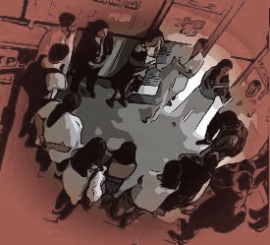

El proceso participativo
Construcción colectiva: sobre experiencias y aprendizajes adaptación mutua, perfeccionamiento de la intervención
Incorporación de nuevos roles y actores
Diseminación/Expansión: surgimiento de nuevas ideas, prácticas y núcleos de trabajo
Empoderamiento de actores, fortalecimiento de liderazgos en la organización
Vocación y compromiso con el sistema público – valores transversales

Slide 25

Conclusiones Proceso de Diseño e Implementación
Elementos clave que emergen del proceso
  Apoyo institucional: comité de conducción local, estructura y compromiso de las autoridades, participación activa de mandos intermedios, liderazgo.
  Diálogo horizontal entre niveles: el método y el papel de la universidad como facilitador.
  Construcción colectiva: problematización (en base a información) y reflexión conjunta.
  Valor en el método de la sistematización y, al mismo tiempo, flexibilidad y apertura del proceso a las nuevas construcciones, colaboraciones recogiendo los nuevos aportes
  El reconocimiento y respeto de las decisiones, acuerdos y protagonismo colectivo.

Slide 26
“Y que las cosas se hacen de esta otra manera y no de la otra, porque así resultan
y de la otra no resultan, (risas) claro es que eso como que deja en evidencia. Eso hay que leerlo y decirlo y no sé, cuidarlo porque efectivamente estamos viendo que el resultado es distinto. Y la otra vía es una vía donde se mantiene el esquema anterior, donde no se construye red, porque de verdad no se construye red sino que se dan órdenes y como no se cumplen, nos defraudan y nos van decepcionando en el camino…” (EG1 CCL Red Norte)

Slide 27
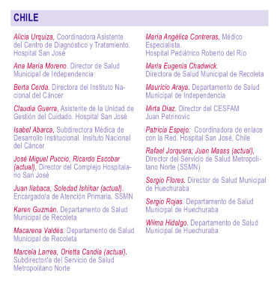
Equipo de Investigación - ESP
  Marcela Aguilera
  Andrea Alvarez
  Patricio Alvarez
  Luzmila Argueta
  Camila Ávila
  Alicia Arias
  Oscar Arteaga
  Julieta Belmar
  Fanny Berlagoscky
  Gonzalo Cuadra
  Pamela Eguiguren (IP)
  Isabel Guzmán
  Pablo Soto
  Alvaro Lefio
  Diana Manrique
  Sebastián Medina
  Ana María Oyarce
  Nimsi Pasten
  Alejandra Quiróz
  Viviana Rojas
  Marisol Ruiz
  Juan Villagrán (Pre-grado)
  Loreto Von Marees (Pre-grado)
  Paola Gonzalez ( Equipo Adm.)
  Leslie Pacheco
  Priscilla Pino
Comité Conductor Local
Comité Experto Nacional
  Ivonne Ahlers
  Gisela Alarcón
  Oscar Arteaga
  Camilo Bass
  María Soledad Barría
  María Eugenia Calvin
  Guido Carvajal
  Rodrigo Contreras
  Javier Uribe

Slide 28
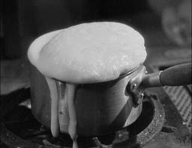

¡MUCHAS GRACIAS!
Obrigado!
www.equity-la.eu
www.equity-la.eu

